Slide 1
Elektronische signalen 2
Verschilversterker
P. Debbaut

Slide 2
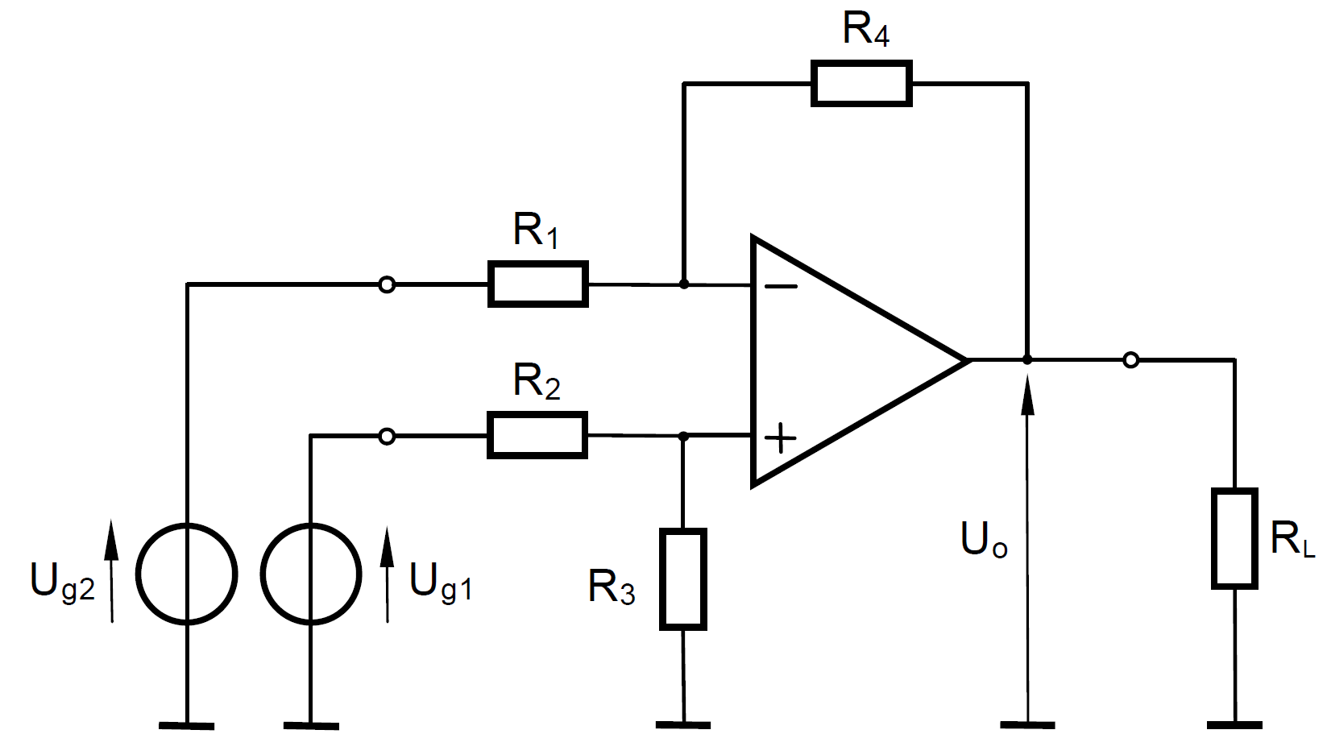
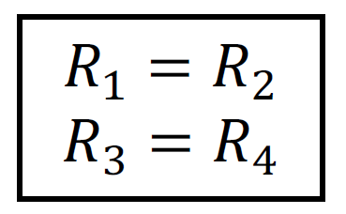
Principeschema
* Voedingsspanningen niet getekend!
Voorwaarde voor correcte werking:

Slide 3

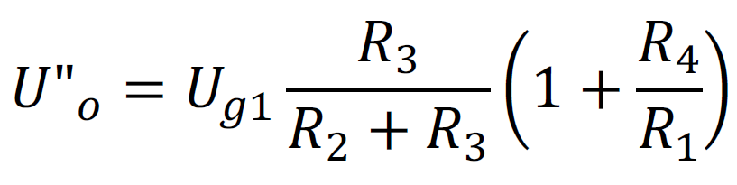
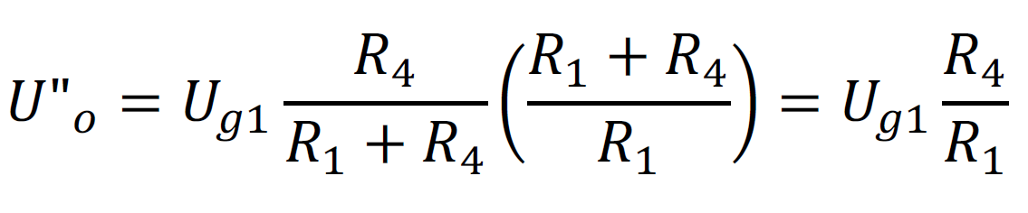
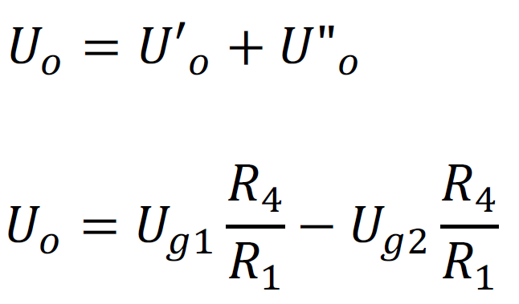

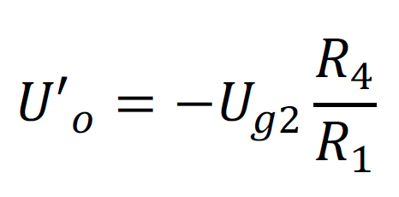
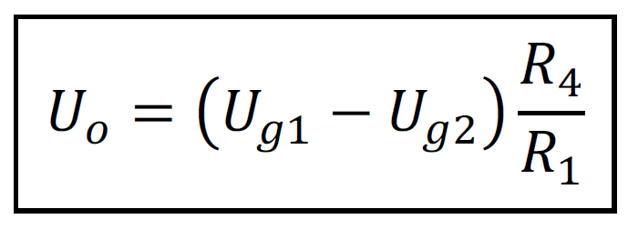
Berekening uitgangsspanning
Superpositiemethode

Slide 4
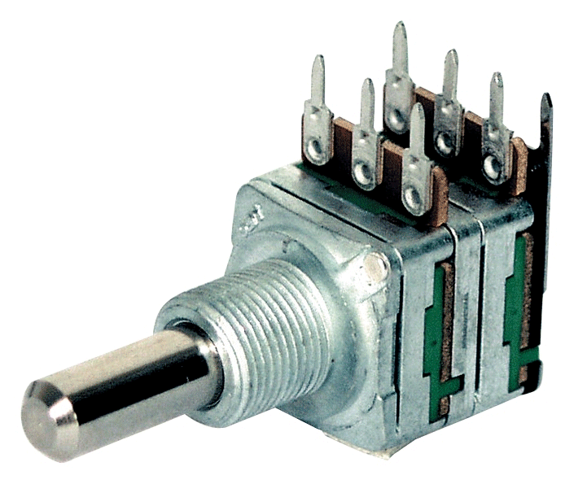
Eigenschappen
goedkoop en werkt vrij goed
ingangsweerstand relatief laag en ≠ voor
beide ingangen
versterking aanpassen → tandempotmeter

Slide 5
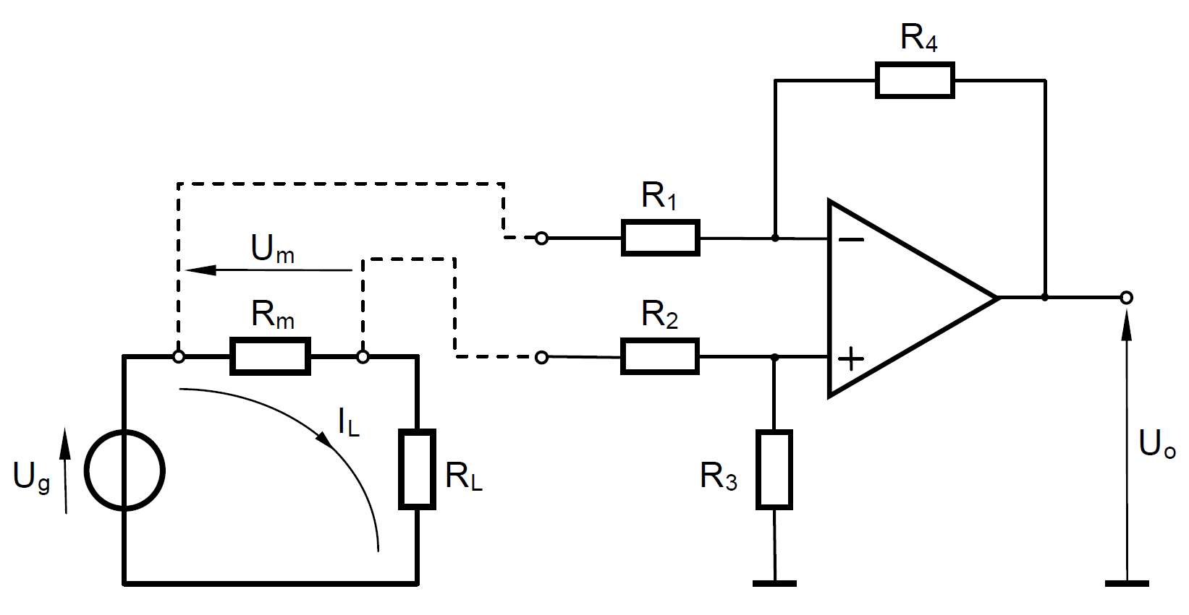
Toepassing - stroomsensor

Slide 6
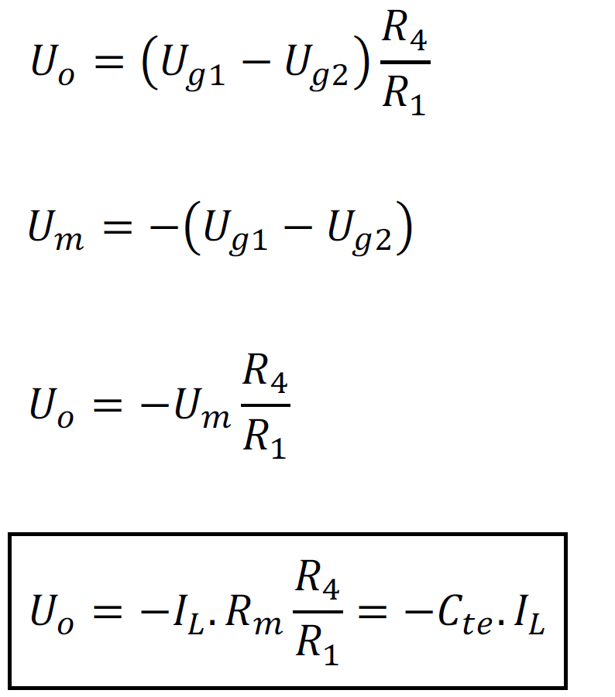
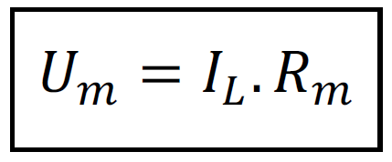
Verband belastingsstroom I_{L} – uitgangsspanning U_{o}
schaalfactor
kleine meetweerstand

Slide 7
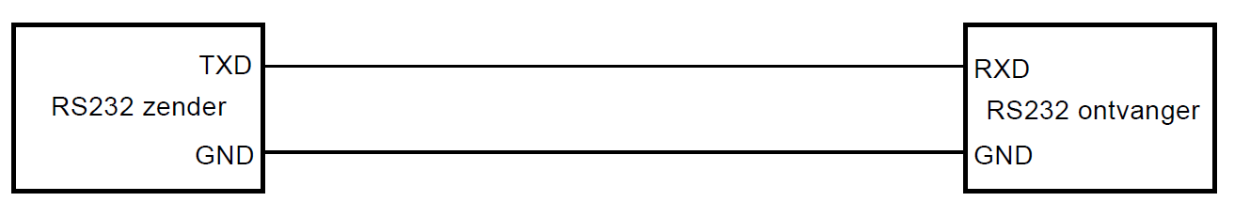
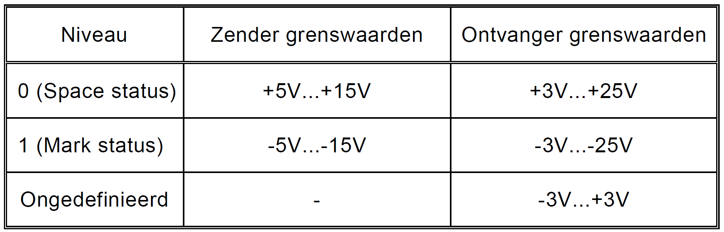
Single-ended signaling
RS232 seriële communicatie

Slide 8
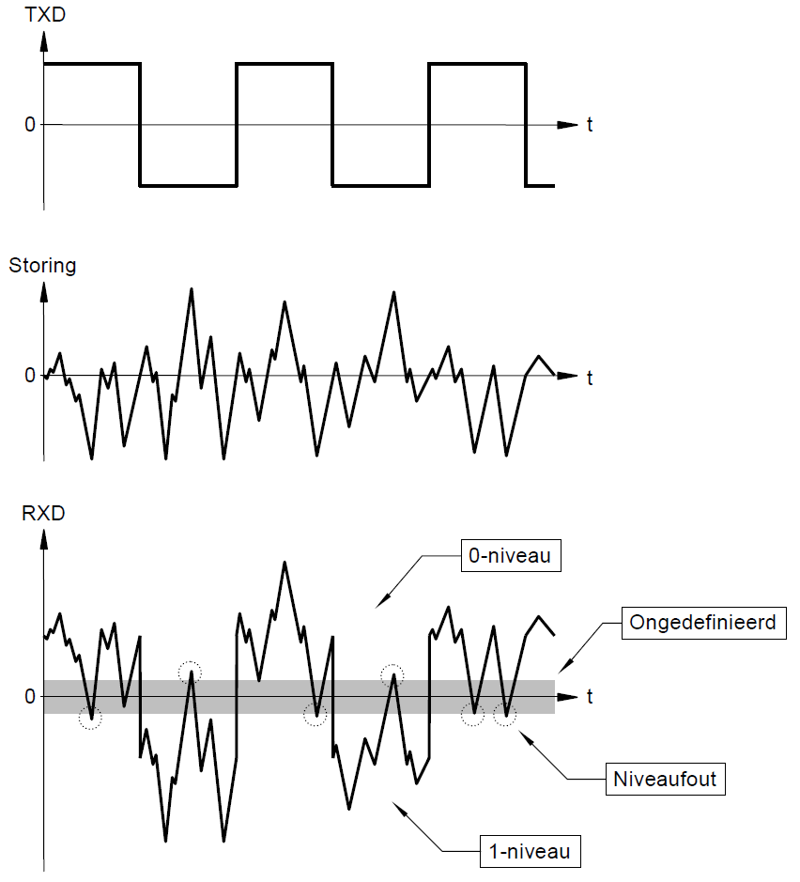
Fouten bij single-ended signaling
→ Bit errors!

Slide 9
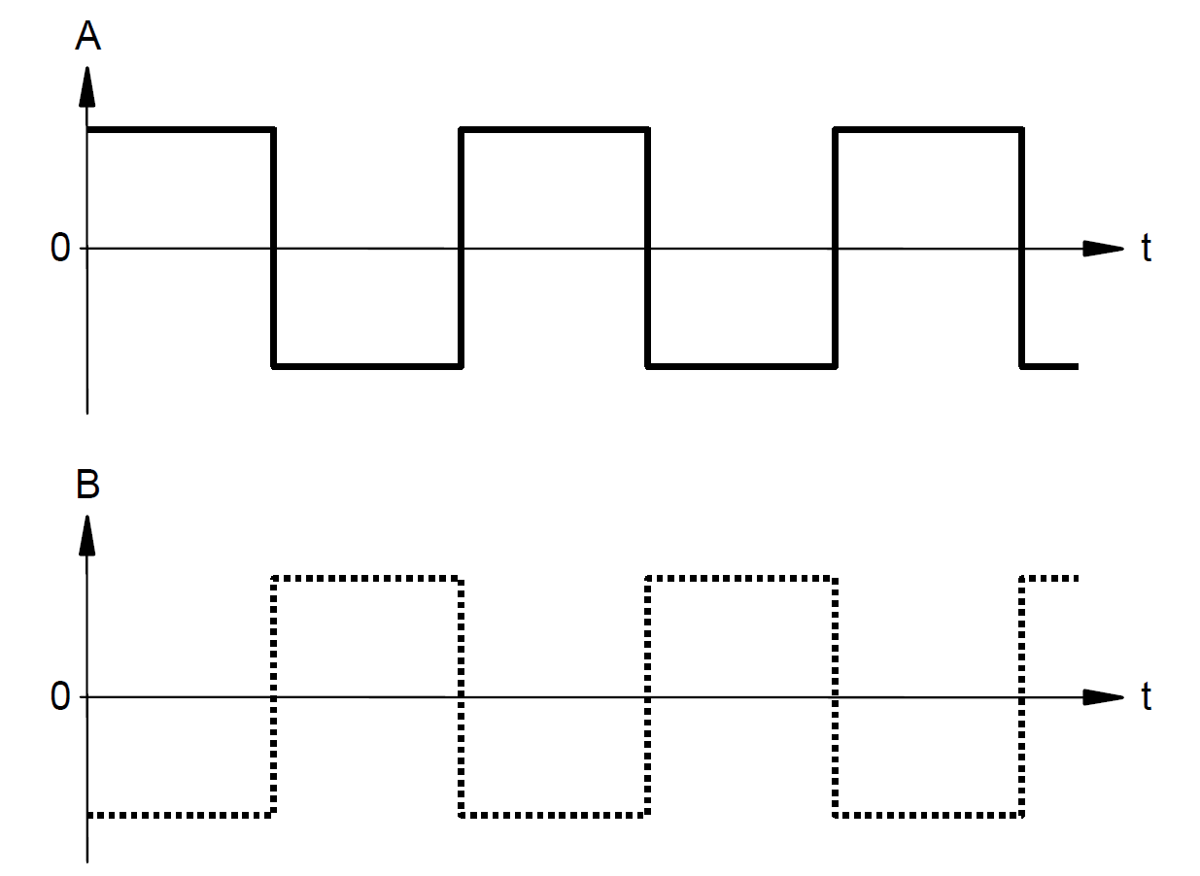
Differential signaling vb. RS485
oorspronkelijk signaal op 1e verbinding
geïnverteerd signaal op 2e verbinding

Slide 10
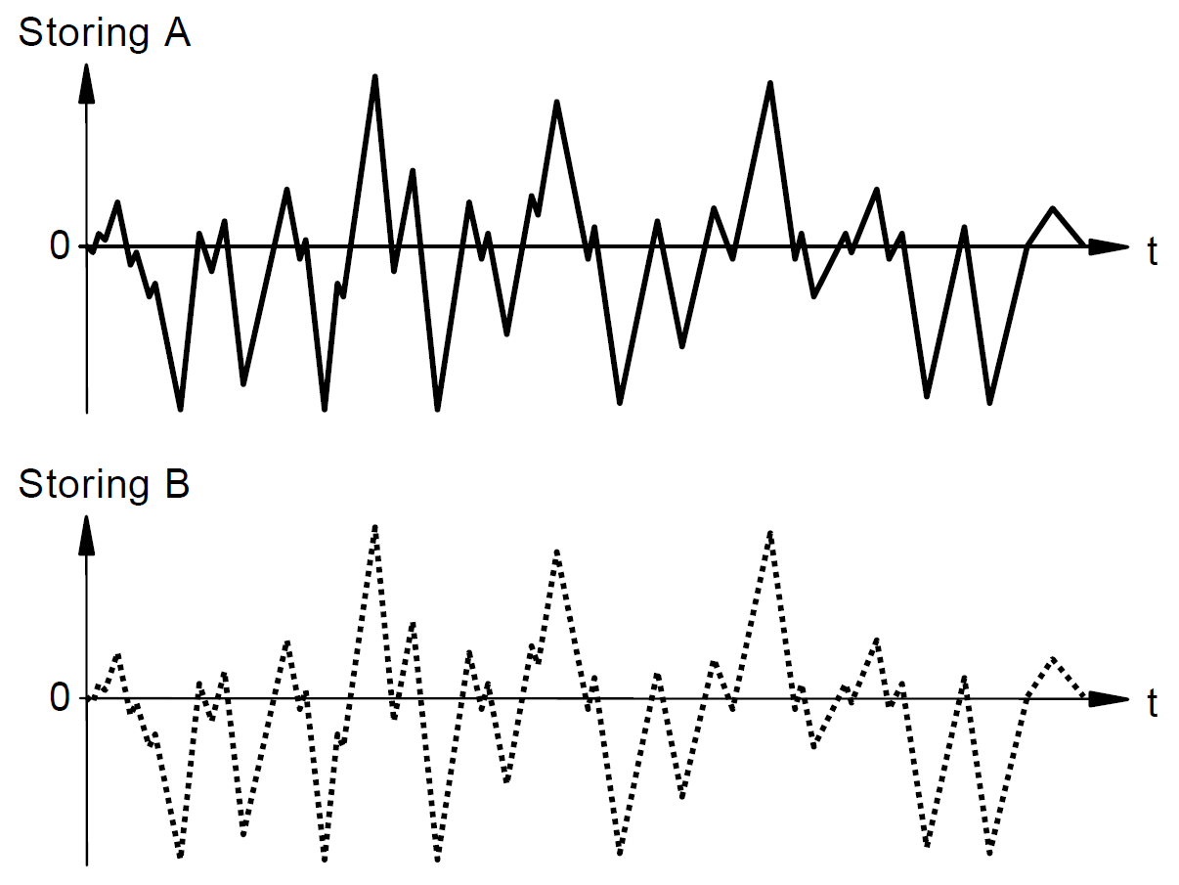
Differential signaling vb. RS485
storing op 1e verbinding
identieke storingen op 1e en 2e verbinding!
storing op 2e verbinding

Slide 11
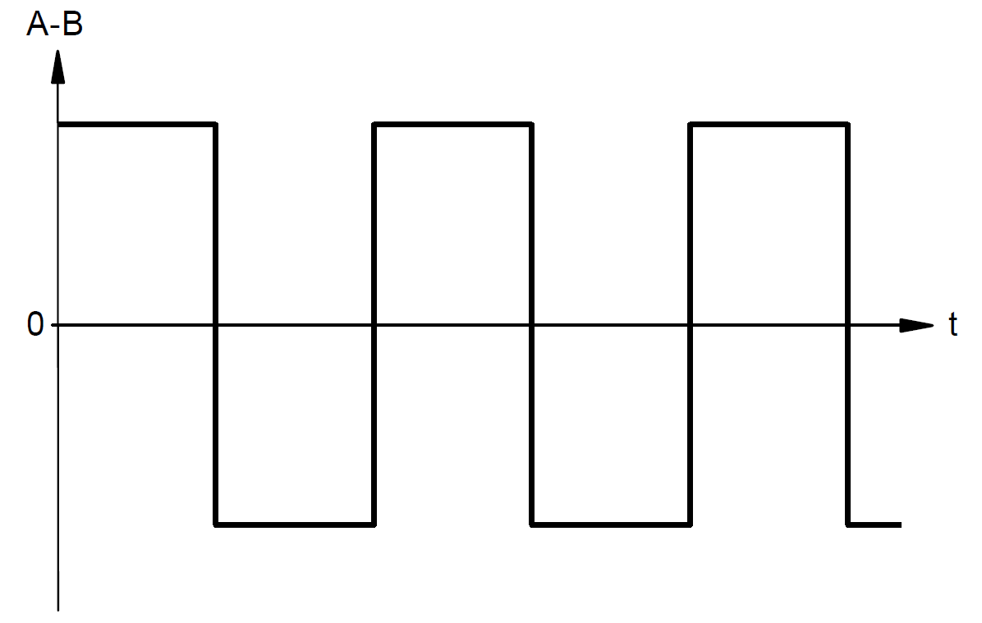
Differential signaling vb. RS485
storingsvrij uitgangssignaal verschilversterker
storingen heffen elkaar op

Slide 12
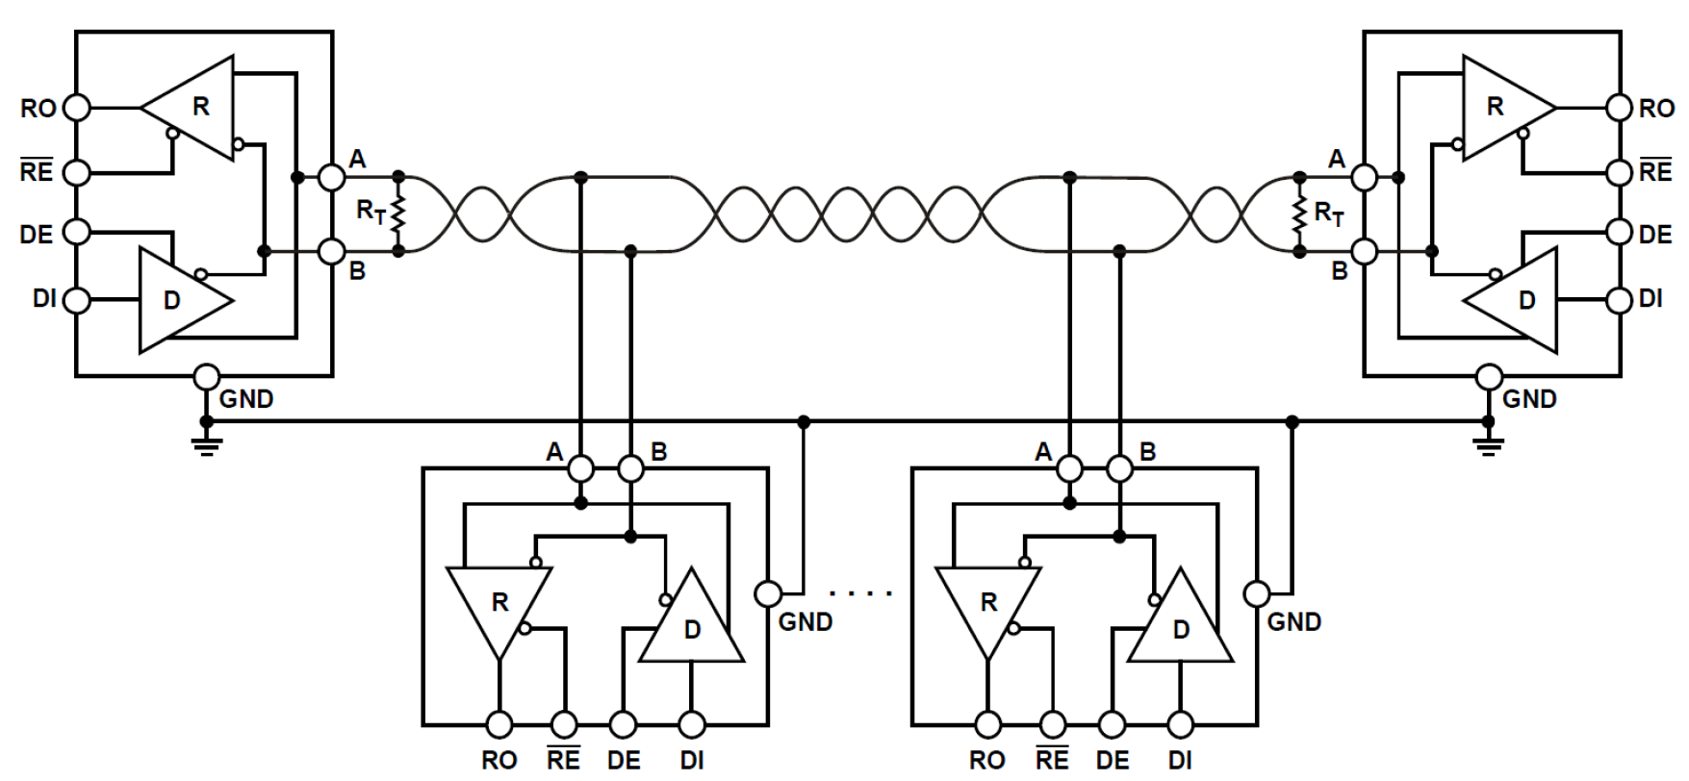
Half-duplex RS-485 bus communicatie

Slide 13
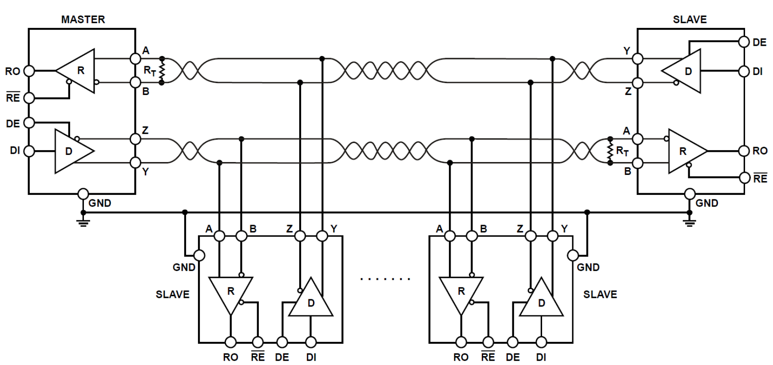
Full-duplex RS-485 bus communicatie

Slide 14
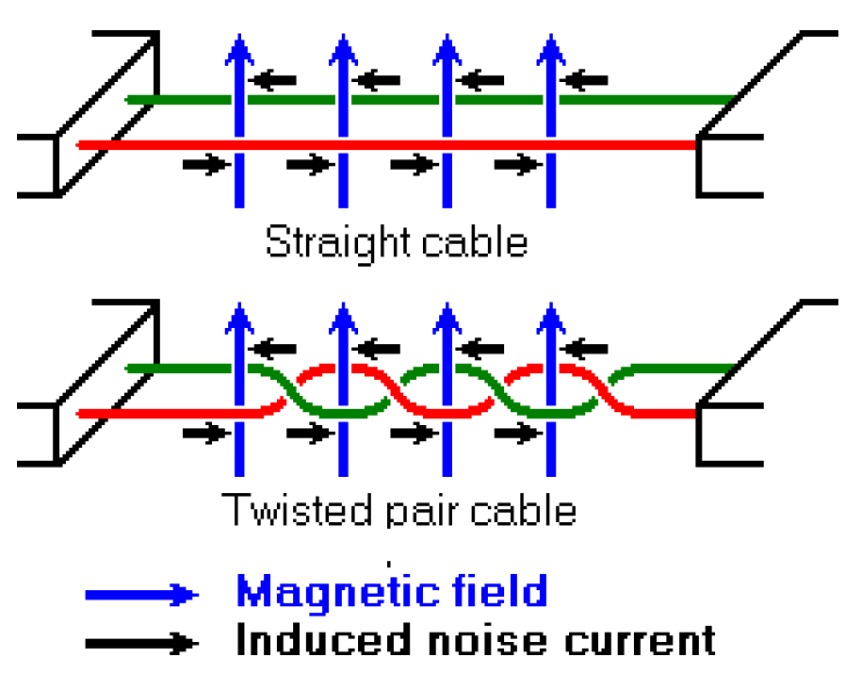
Twisted pair cable (UTP en STP)

Slide 15
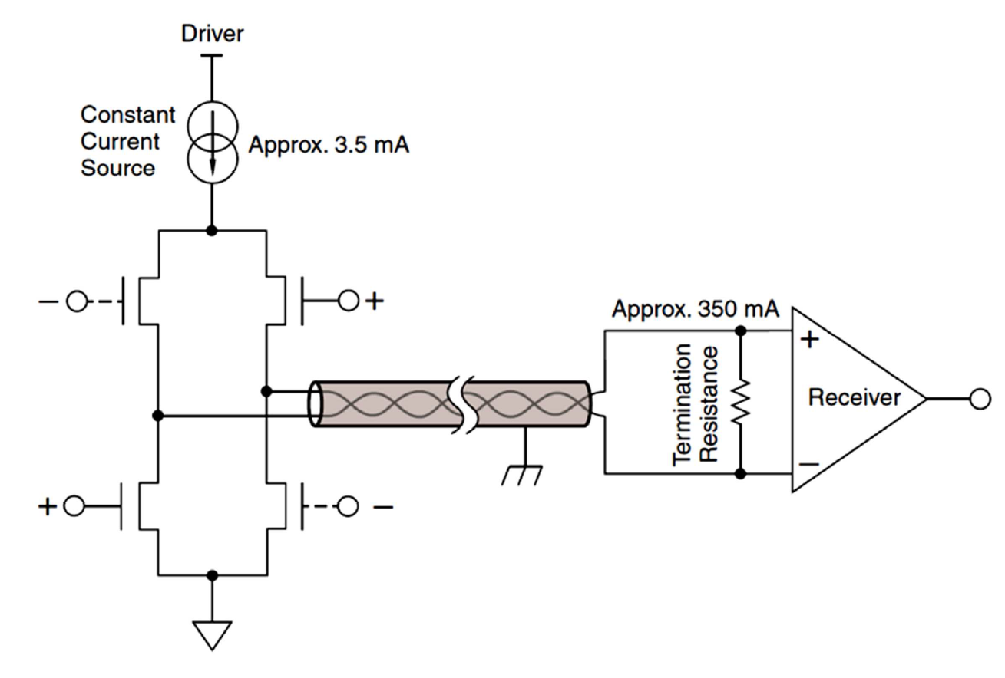
LVDS Low Voltage Differential Signaling
Datatransport op hoge snelheid op korte afstand

Slide 16
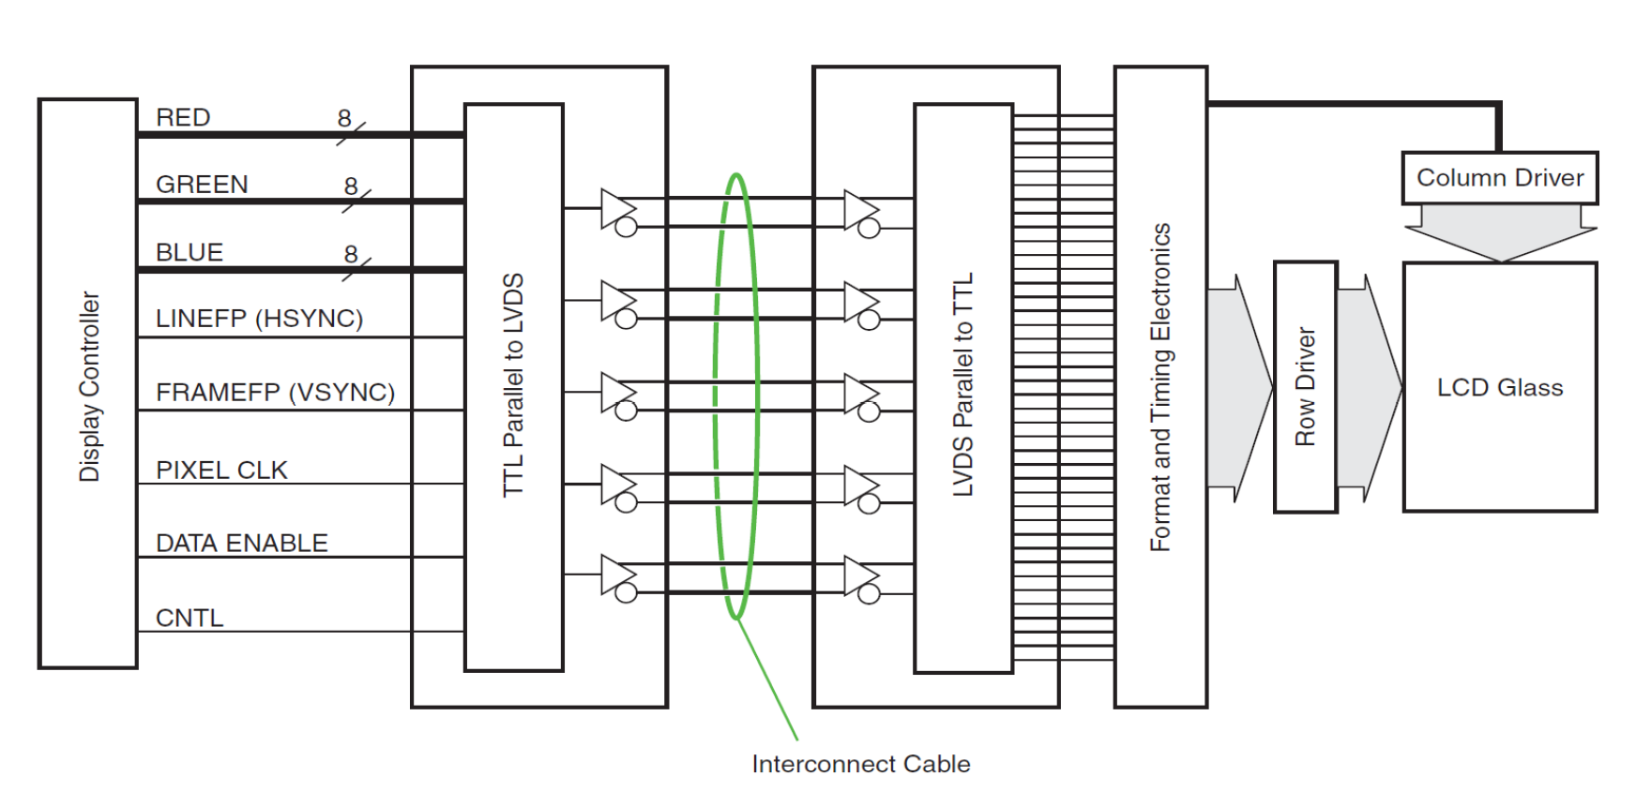
LVDS Low Voltage Differential Signaling
Aansturing van een LCD-display via LVDS

